Slide 1
Progetto Real-time Embedded Systems
Libreria per l’implementazione di una coda thread-safe con politiche di scheduling configurabili. Supporto per FIFO, LIFO e coda con priorità/aging priority

Slide 2

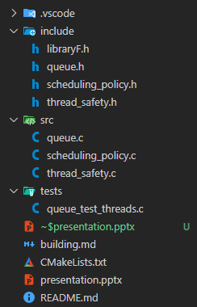
STRUTTURA DEL PROGETTO
Questa è la struttura del progetto
include
src
tests

Slide 3
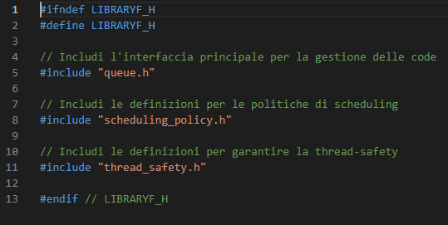
Master header
libraryF.h è il master header, ossia il file che dovrà essere incluso dall’utente che desidera utilizzare questa libreria

Slide 4
01
02
03
queue.h
scheduling_policy.h
thread_safety.h
Si occupa della inizializzazione e gestione della coda
Definisce ed implementa le varie scheduling policy
Garantisce che la coda sia thread-safe

Slide 5
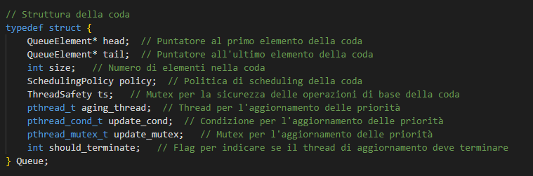
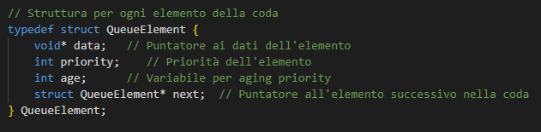
Struttura della coda
Definisce la struttura della coda
Definisce la struttura di ogni elemento della coda

Slide 6
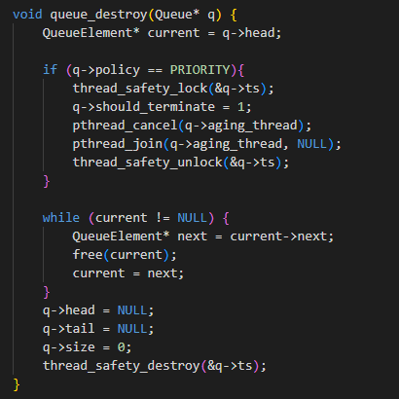
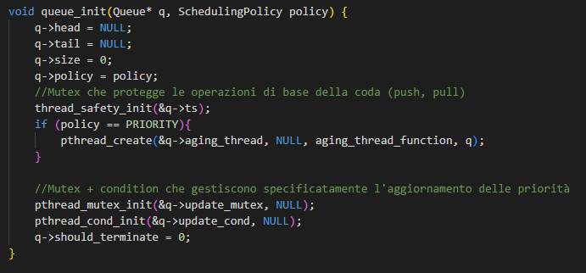
queue_init e queue_destroy
Inizializzazione delle coda
Distruzione della coda

Slide 7
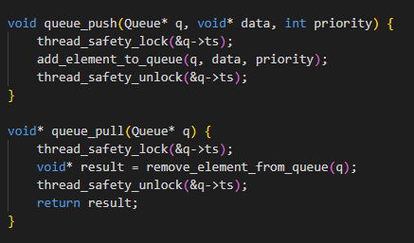
queue_push e queue_pull
La push e la pull sono le due funzioni base per l’inserimento e rimozione di un elemento dalla coda.
Entrambe le funzioni utilizzano meccanismi di sincronizzazione per garantire la thread-safety.
La posizione di inserimento e rimozione degli elementi nella coda dipende dalla politica di scheduling scelta e sarà vista meglio quando analizzeremo le funzioni add_element_to_queue e remove_element_to_queue

Slide 8
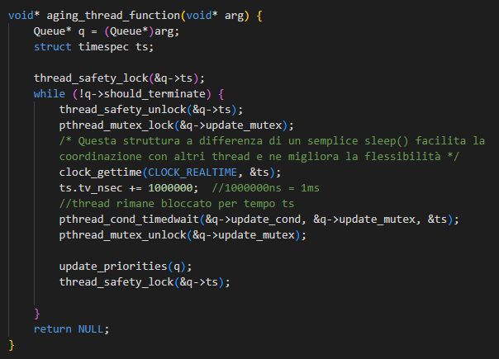
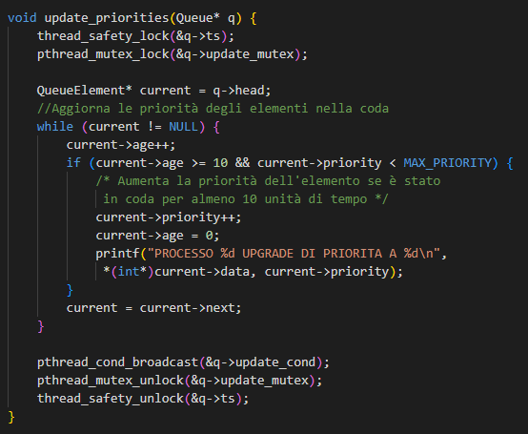
aging_thread_function e update_priorities
Queste due funzioni lavorano insieme per garantire il funzionamento del meccanismo della aging priority.
Il thread che si occupa dell’aging periodicamente chiama la funzione update_priorities che aumenta la variabile age di tutti gli elementi presenti in coda, qualora questi dovessero raggiungere un valore uguale a 10, allora anche la priorità aumenterebbe, questo semplice sistema garantisce che anche gli elementi più vecchi con priorità bassa, vedano, col passare del tempo, più possibilità di essere estratti

Slide 9
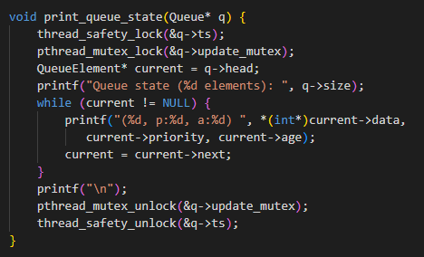
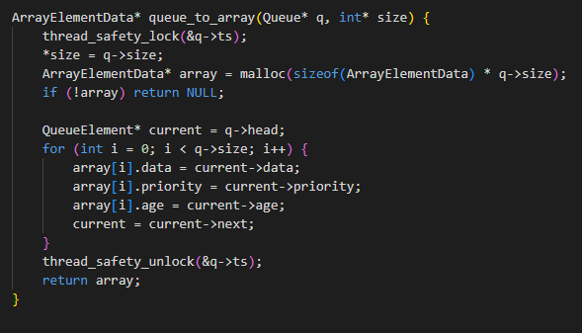
Funzioni di gestione

Slide 10
Scheduling policies

Slide 11
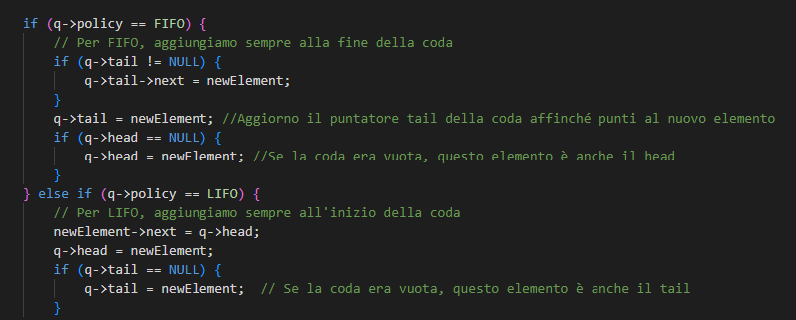
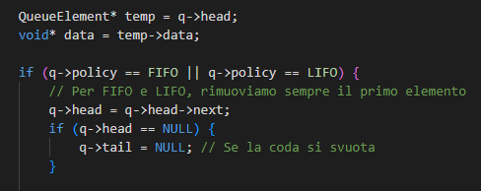
FIFO e LIFO
add_element_to_queue(Queue* q, void* data, int priority)
remove_element_from_queue(Queue* q)
Quando vado ad aggiungere un elemento, inserisco il nuovo elemento rispettivamente all’inizio (FIFO) o alla fine della coda (LIFO) così che, quando devo rimuovere, per entrambe le policies mi basta selezionare il primo della coda

Slide 12
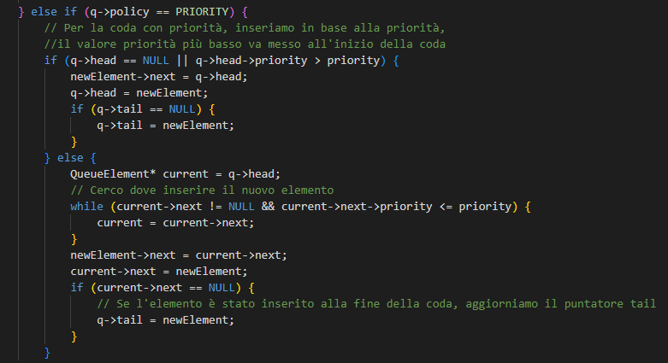
PRIORITY – add function
L’inserimento ‘ordinato’ degli elementi in coda non è necessario, nel nostro caso è stato fatto solamente per facilitare la visualizzazione dell’output quando siamo in fase di debug

Slide 13
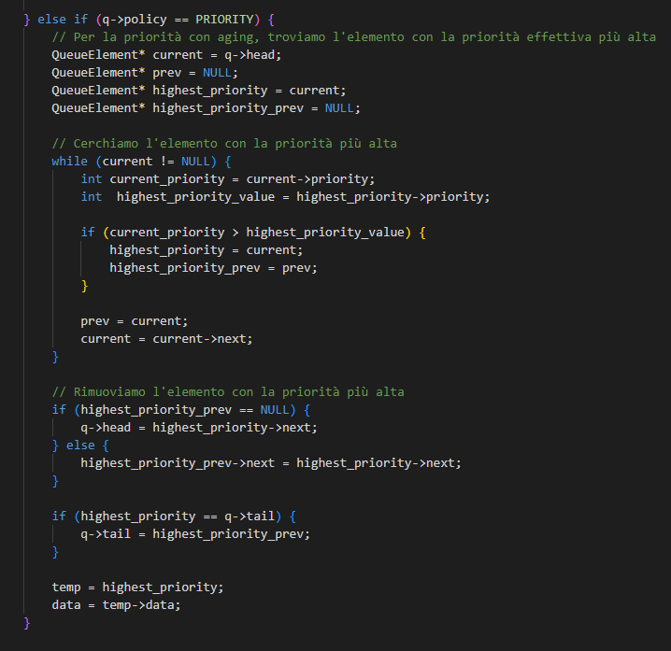
PRIORITY – remove function
La funzione procede nello scorrere tutta la coda in modo da trovare l’elemento con priorità maggiore.
Una volta trovato semplicemente lo rimuove ed aggiorna i vari puntatori

Slide 14
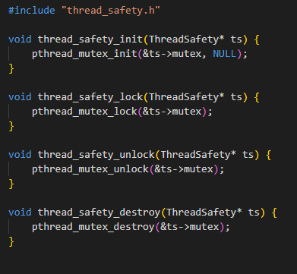
thread_safety

Slide 15
Test fatti

Slide 16
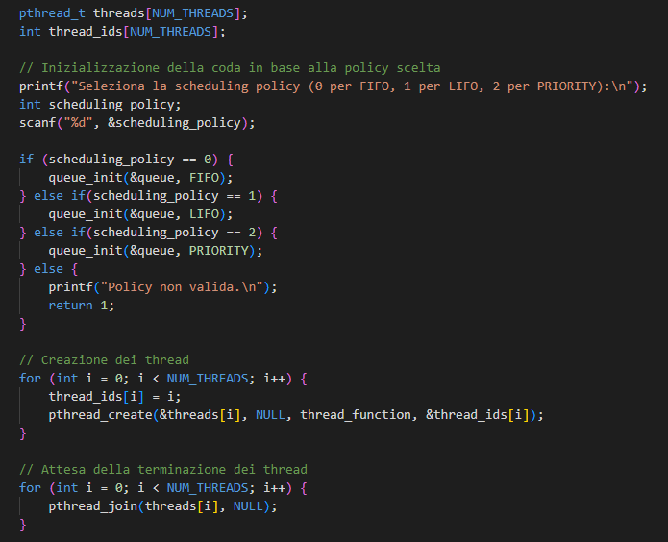
File test (main)
L’utente puo’ scegliere una delle tre politiche di scheduling, lo script creerà in seguito un determinato numero di thread che andranno ad eseguire una serie di operazioni push e pull per verificare il corretto comportamento della libreria

Slide 17
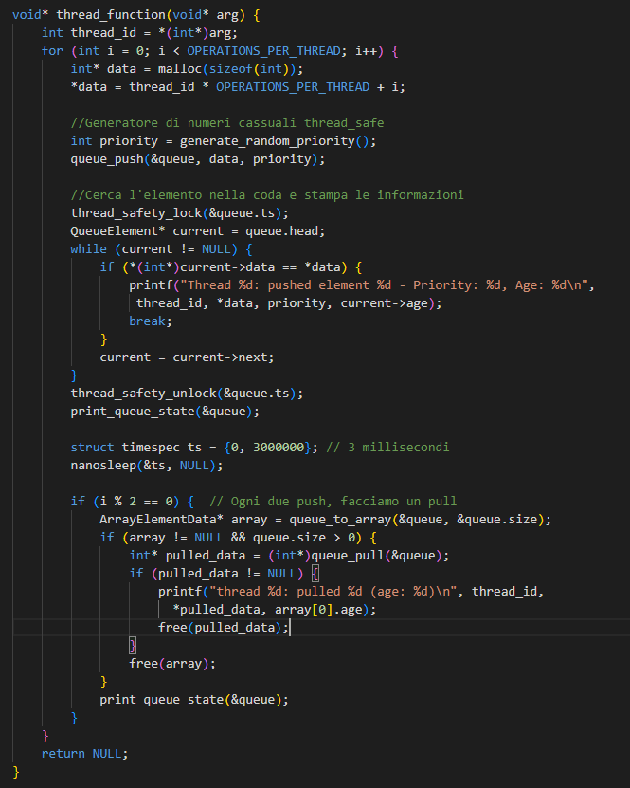
File test (thread_function)
Ogni thread esegue un numero predefinito di operazioni, ogni operazione consiste nel generare un elemento (quindi data ed una priorità casuale) da inserire all’interno della coda con un push.
Il thread si ferma e fa una piccola pausa e successivamente c’è un’operazione di pull (i%2 comporta che le operazioni di push siano circa il doppio di quelle di pull).
Per la visualizzazione dell’elemento estratto viene usata queue_to_array() per verificare il corretto funzionamento anche di questa funzione

Slide 18
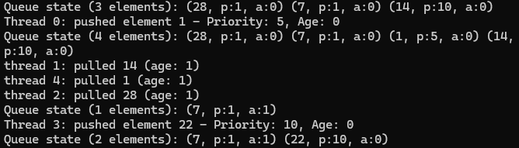
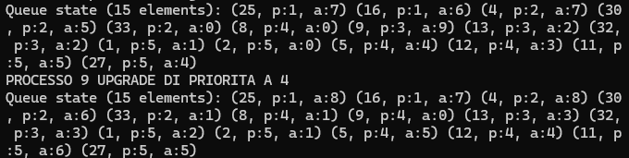
Output a schermo
Nella prima immagine possiamo vedere il normale funzionamento della coda a priorità, lo stato della coda viene stampato spesso per verificare che sia corretto, l’inserimento avviene in ordine per priorità, ed il pull sceglie sempre l’elemento con priorità maggiore
Quando un elemento raggiunge age=10 (per esempio l’elemento 9 in questo caso), la sua priorità verrà aumentata e la sua age riportata a 0

Slide 19
Grazie per l’attenzione

